Slide 1



08 Optické metody
Experimentální metody v mechanice tekutin a termodynamice
ZČU: Zkoušení energetických strojů
ČVUT: Základy inženýrského experimentu
Prof. Václav Uruba
ÚT AVČR, ZČU Plzeň, ČVUT Praha
http://home.zcu.cz/~uruba/vyuka/ZES/

Slide 2
Obsah kurzu
Teorie fyzikálního modelování
Měření teplot
Měření tlaků
Měření viskozity tekutin
Měření rychlosti proudění
Měření průtoku potrubím
Měření povrchového tření
Optické metody
Základy sběru a zpracování signálů a chyby měření
Experimentální zařízení v mechanice tekutin

Slide 3
Obsah přednášky
Optické vizualizační metody
  Klasická vizualizace
  Metody na principu hustoty
  Laserové metody

Slide 4
Vizualizace

Slide 5
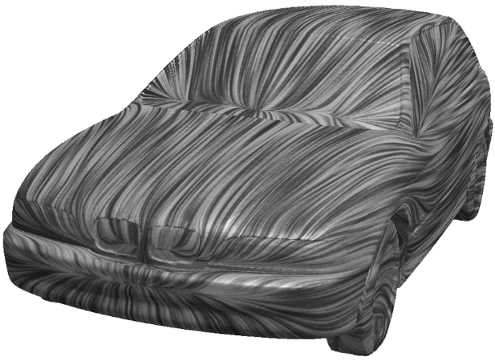
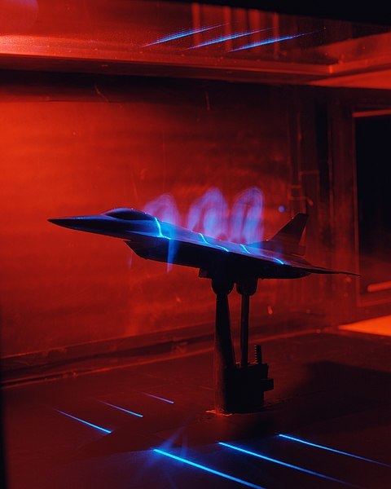
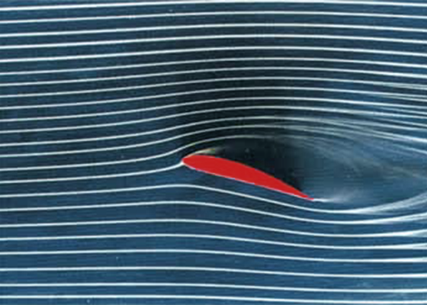
Vizualizace proudění
Laramee R.S etal., Applications of Texture-Based Flow Visualization,
Engineering Applications of Computational Fluid Mechanics · November 2014
Povrchová
V proudu
  Částice v objemu + světelná rovina
  Lokalizované částice + osvětlení objemu
https://commons.wikimedia.org/wiki/File:Flow_Visualization_4_%25_Scale_F-16XL_Scamp_DVIDS704669.jpg
https://www.mhi.com/products/industry/flow_visualization_wind_tunnel.html

Slide 6
Vizualizace
Vidíme trajektorie (sledy) nikoli proudnice
Laminární, stacionární: trajektorie = proudnice
Turbulentní: trajektorie ≠ proudnice !!!
Trajektorie - Lagrange
Proudnice - Euler

Slide 7
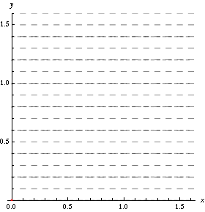
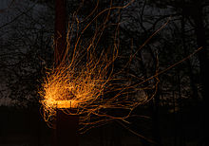
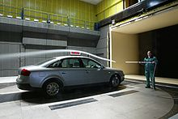
Proudnice, sled, trajektorie
Proudnice
Sled
Trajektorie

Slide 8
Vizualizace proudění
Na stěně
  Nátěrové metody
  Sublimační metody
  Eroze písku
  Stěnové bavlnky
  Olejové body, čáry
  Barevné nátěry
Hladina
  Hladinové bubliny
  Hydraulická analogie
Prostor
  Bavlnky
  Kalliroskopie
  Kouř - sled
  Barevný kouř impulzní (kouřový drátek)
  Laserová rovina & částice
  Inkousty ve vodě
  Bublinky ve vodě

Slide 9
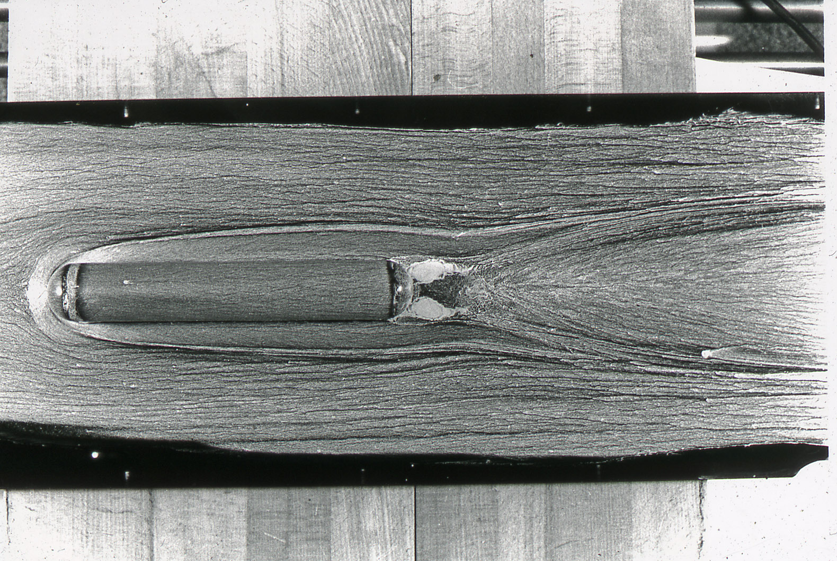
Nátěrová metoda
“surface streamlines” , i.e. surface shear stress lines
top view – VKI L2-A wind tunnel, 28cm x 28cm, 40 m/s
https://www.vki.ac.be/

Slide 10
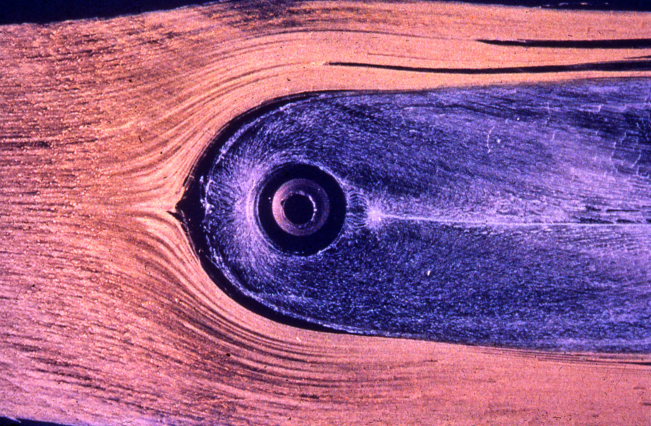
Barevné nátěry
“surface streamlines”, separation in front of cylinder on flat plate
https://www.vki.ac.be/

Slide 11
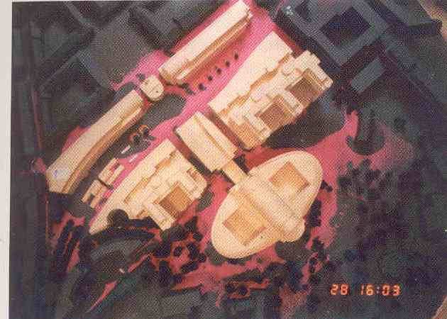
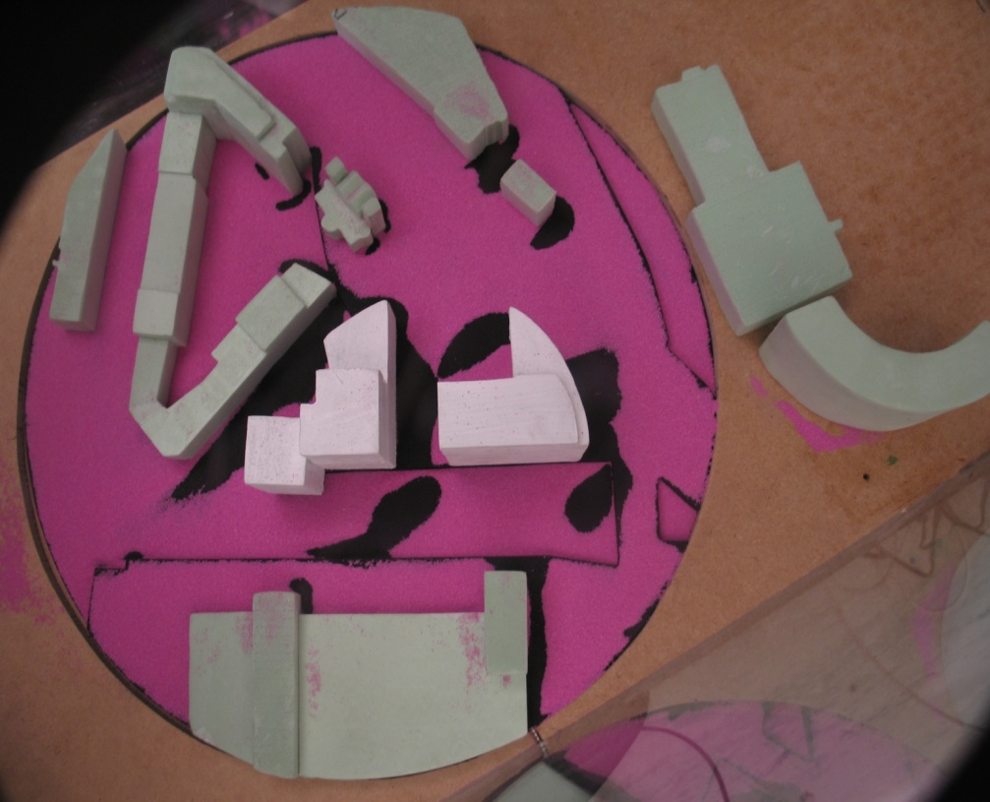
Eroze písku – mikroklima v zástavbě
WIND
Courtesy of D.Olivari, ~1990
VKI L1-B wind tunnel, 3 m x 2m
Courtesy of J. Van Beeck, ~2006
VKI L2-B wind tunnel, 35 cm x 35 cm
Sand erosion zones , i.e. zones of high intensity ground wind
top view – VKI L1-B & L2-B wind tunnels
https://www.vki.ac.be/

Slide 12
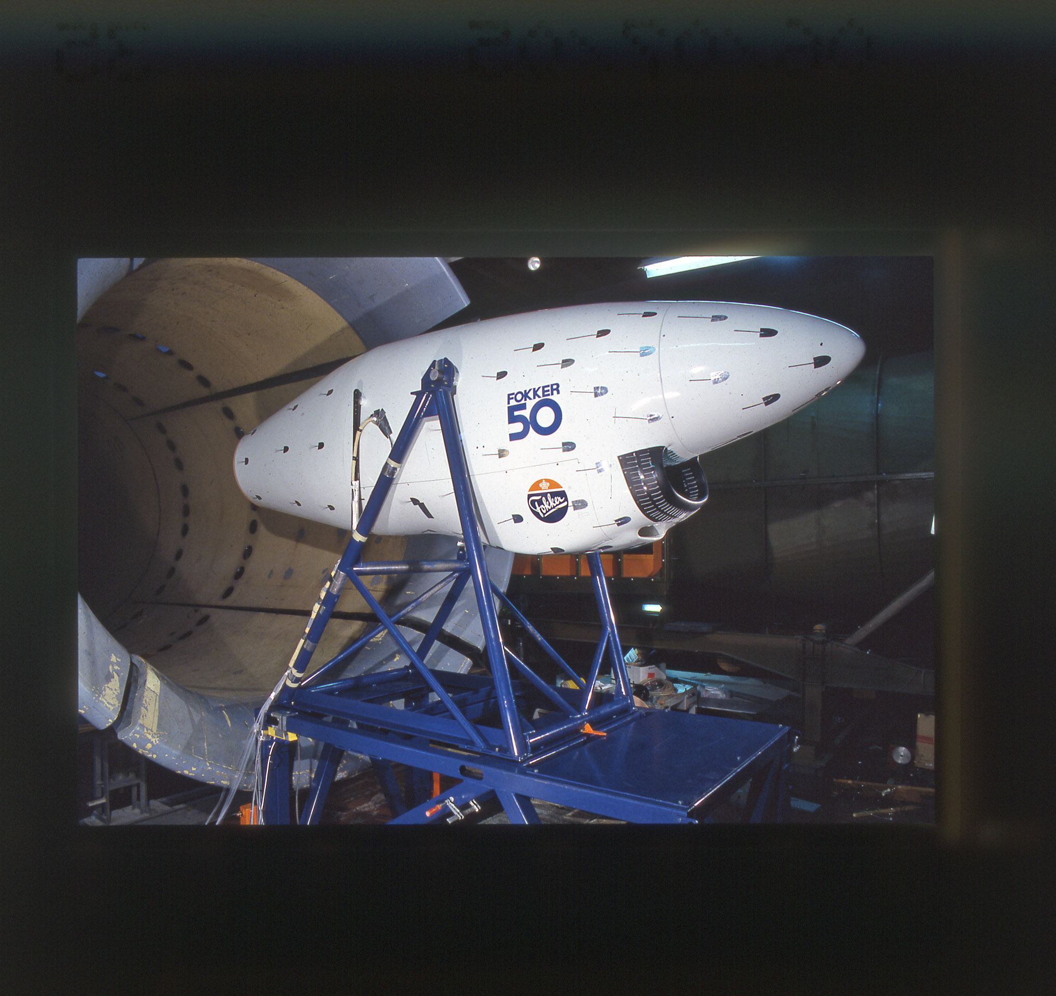
Povrchové bavlnky
Tufts indicating wind direction air intake in turbine engine VKI L1-A wind tunnel, 3m diam, 60 m/s
https://www.vki.ac.be/

Slide 13
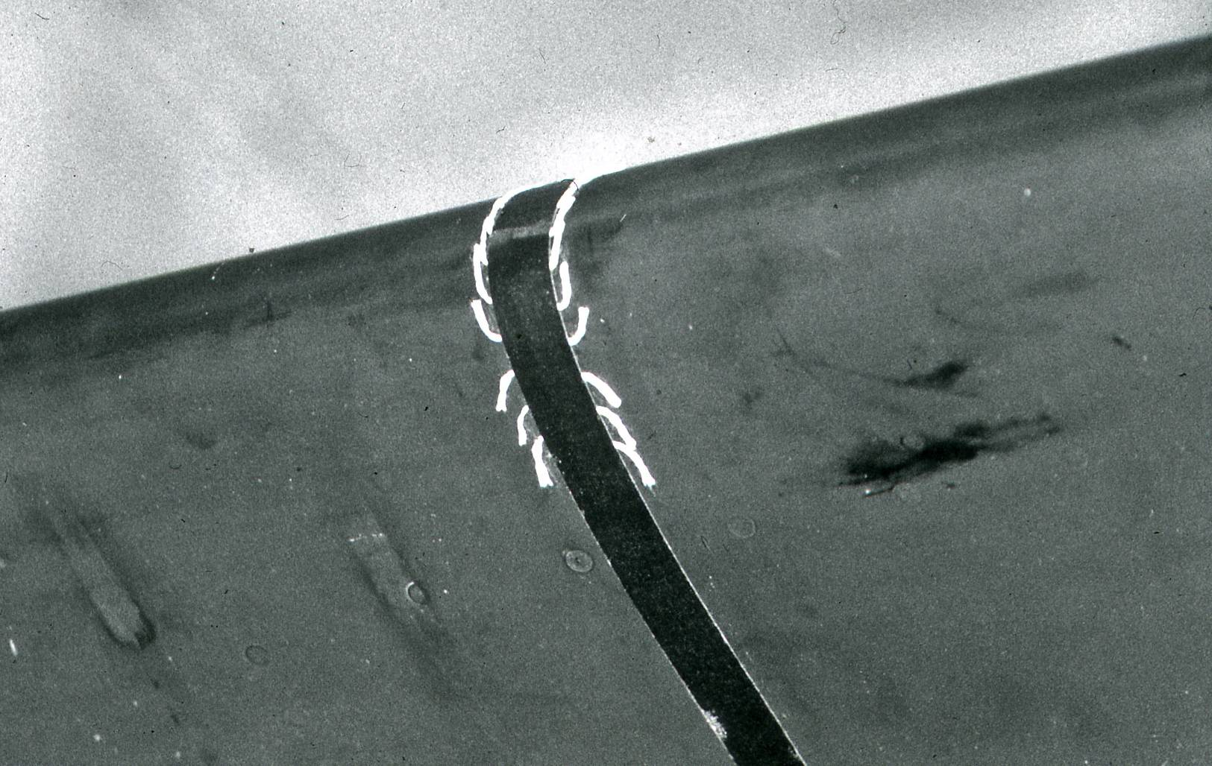
Povrchové bavlnky
Tufts direction indicating position of stagnation point
VKI L1-A wind tunnel, 3m diam, 60 m/s
Leading Edge of AEA B-737 wing
https://www.vki.ac.be/

Slide 14
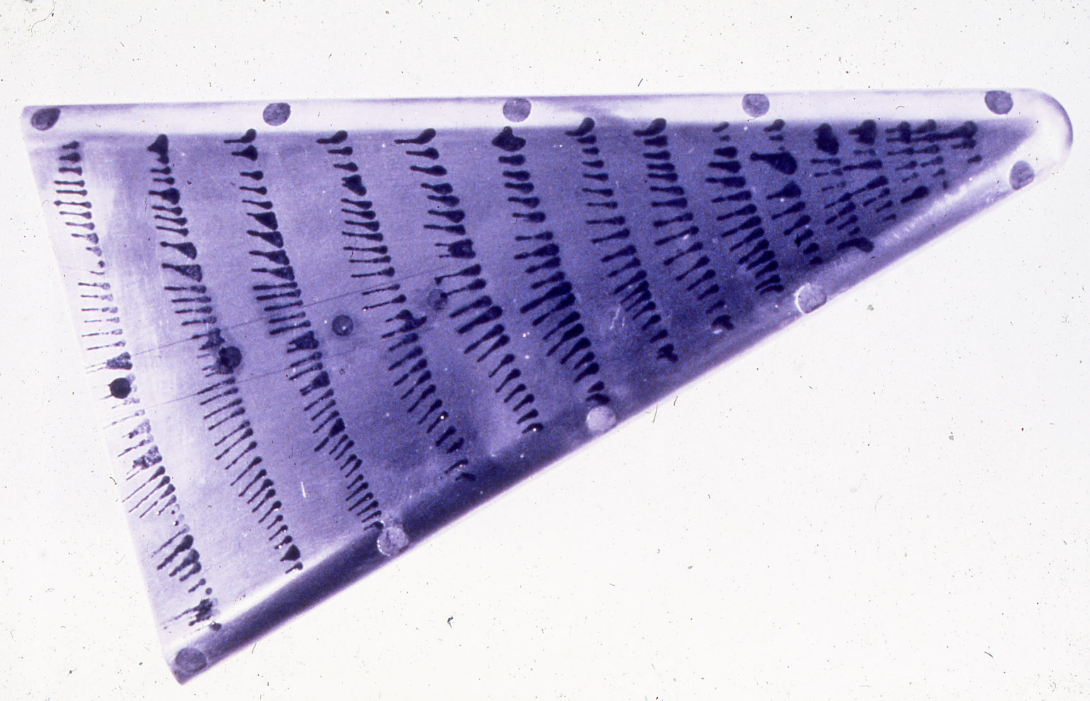
Olejové body
Oil streaks indicating velocity
Hypersonic delta wing VKI Longshot tunnel, 42cm diam, Mach = 14
Courtesy of B. Richards, ~1970

Slide 15
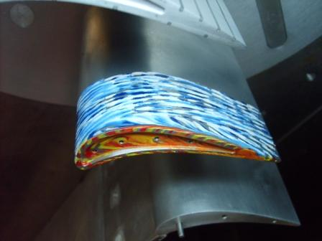
Barevná povrchová vizualizace
Colored oil streaks indicating flow pattern
Squealer-tip turbine blade, VKI CT-2 cascade facility
Courtesy of T. Hofer & T. Arts, 2009

Slide 16
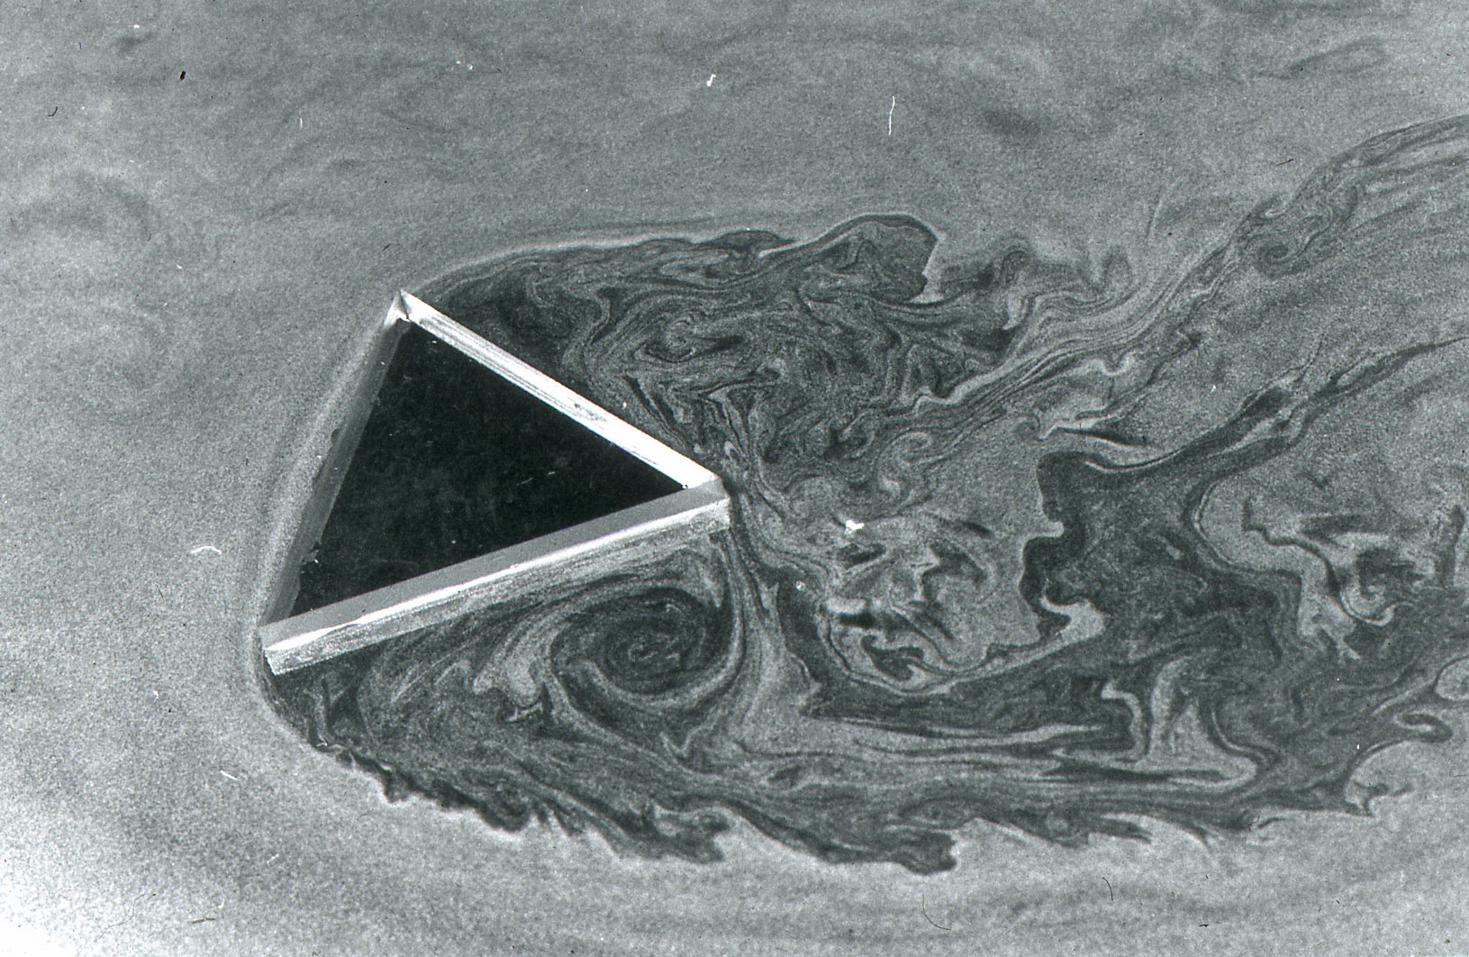
Hladinová vizualizace
Saponátová vrstva (mýdlo)
Turbulent unsteady wake in vortex-shedding flowmeter
VKI Christmas postcard, test by M. Carbonaro, ~1978

Slide 17
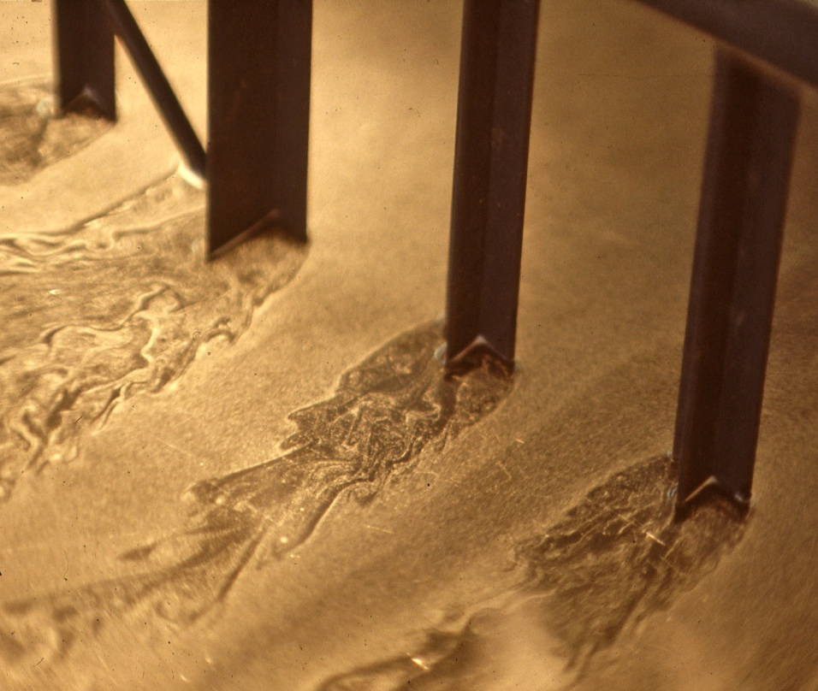
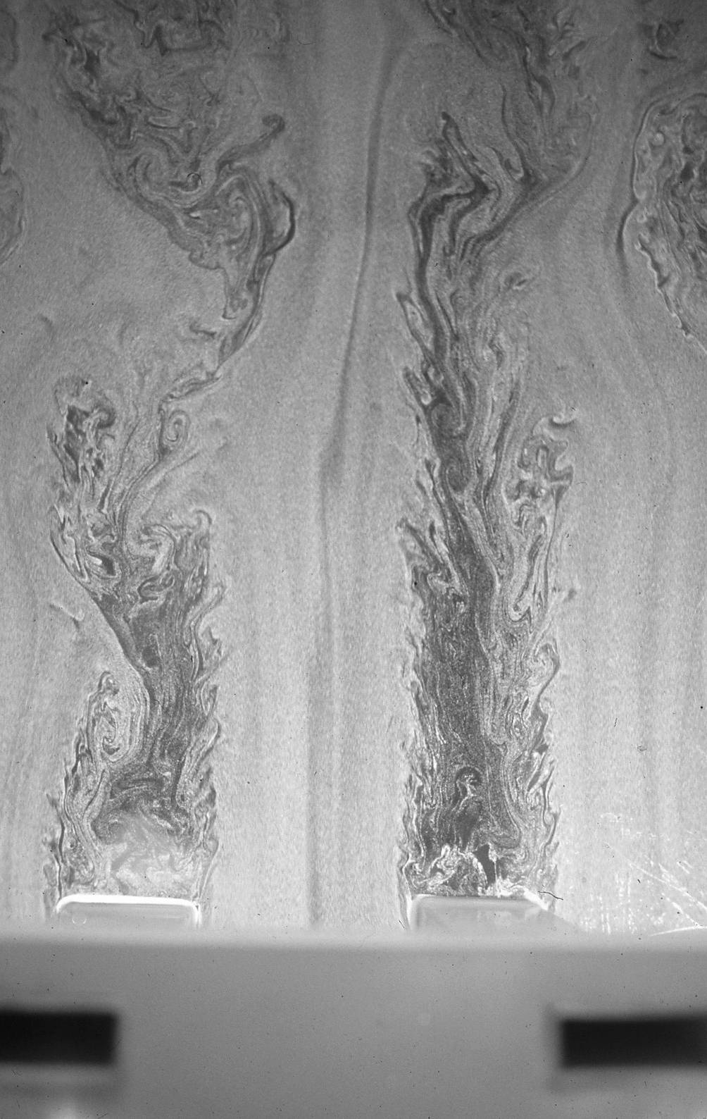
Hladinová vizualizace
Turbulent wakes downstream water collectors in cooling towers
https://www.vki.ac.be/

Slide 18
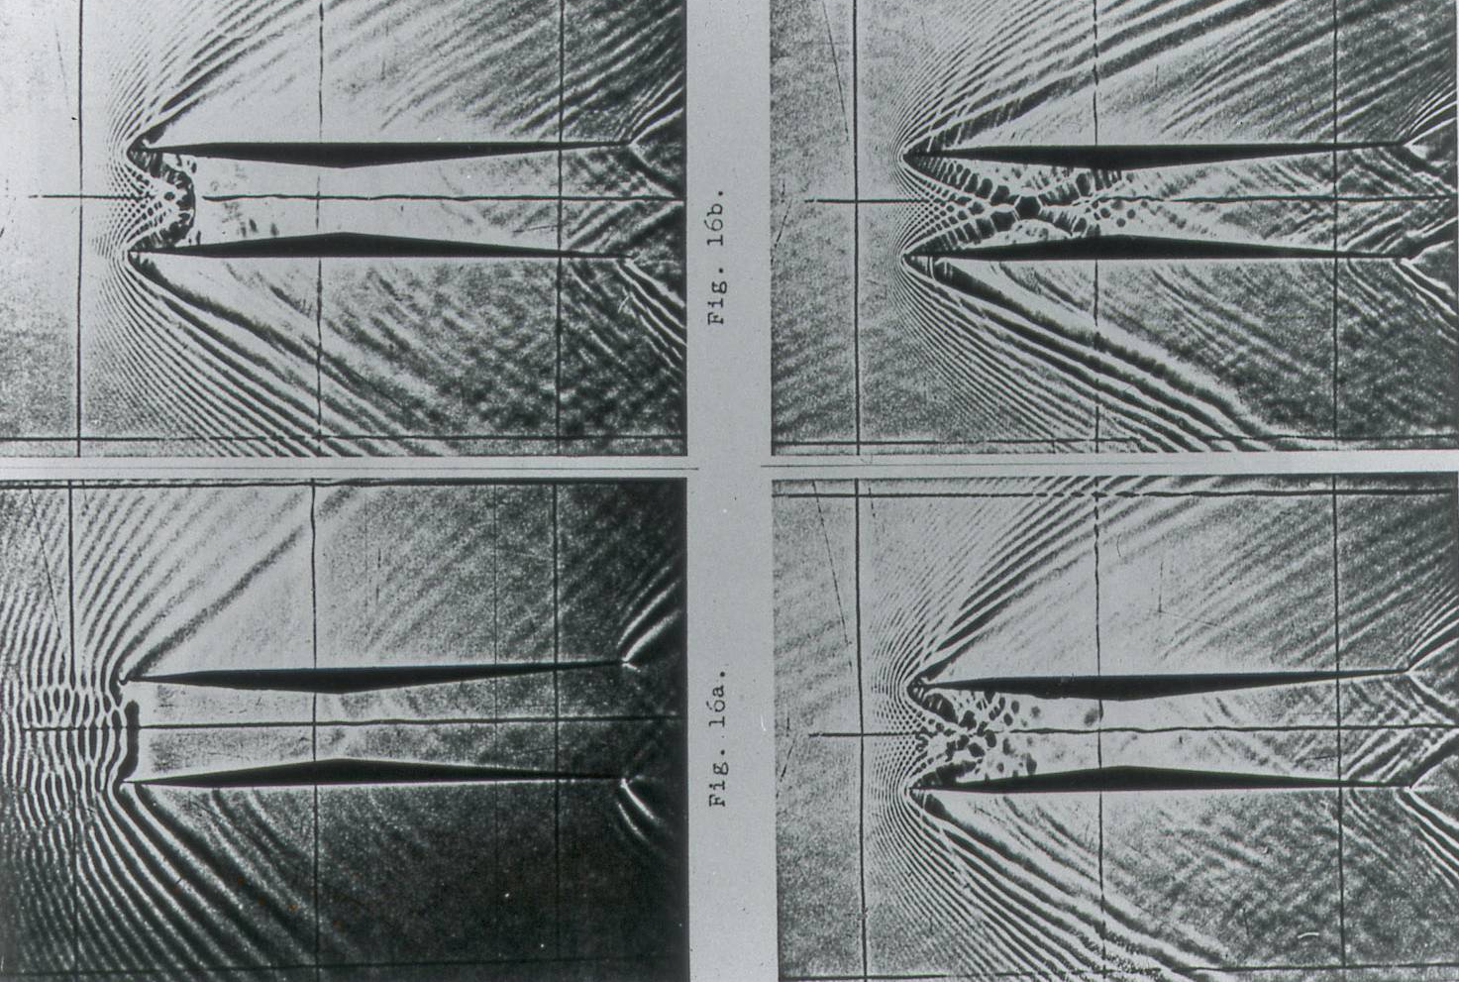
Hydraulická analogie
Modelování rázových vln
Choked and non-choked hypersonic intake
https://www.vki.ac.be/

Slide 19
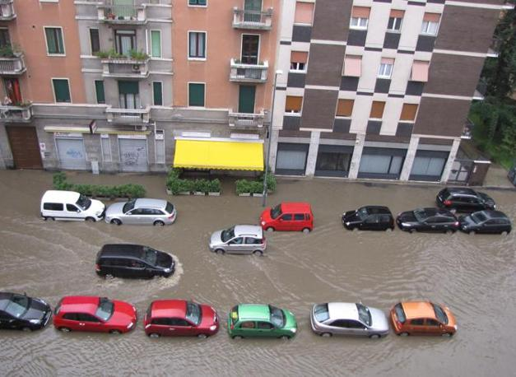
„Real-life“ hydraulická analogie
Front bow shock, side shocks at wheels and wake recompression shocks
Flood in Milano, “Corriere della Sera” sept.2010

Slide 20
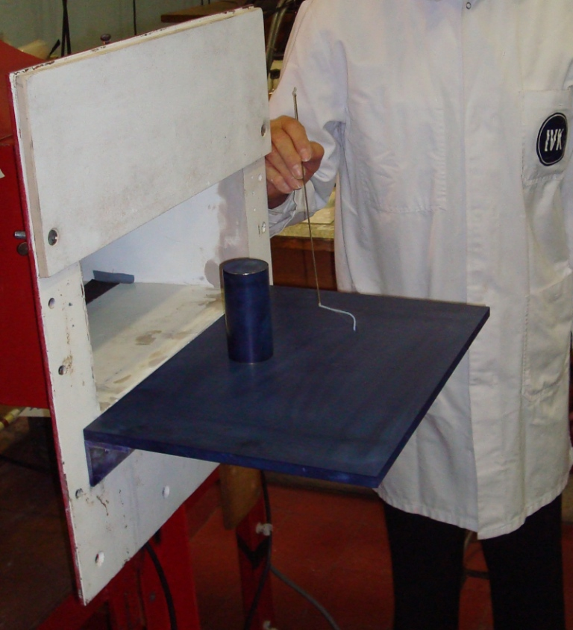
Bavlnky v prostoru
Bavlnka na tyčce
https://www.vki.ac.be/

Slide 21
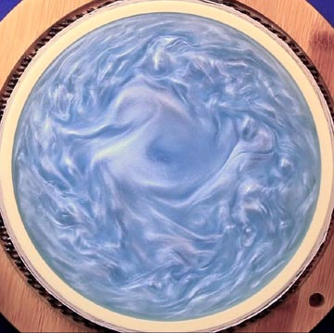
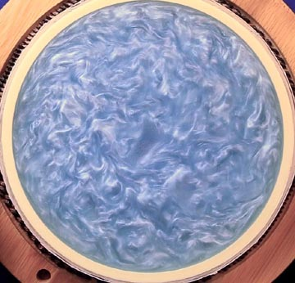
Kalliroskopie
Rheoskopická tekutina
  Suspenze neisotropních krystalů
  Optické vlastnosti závisí na orientaci
  Orientace dána smykovým napětím
http://waynesthisandthat.com/diy%20kalliroscope.htm

Slide 22
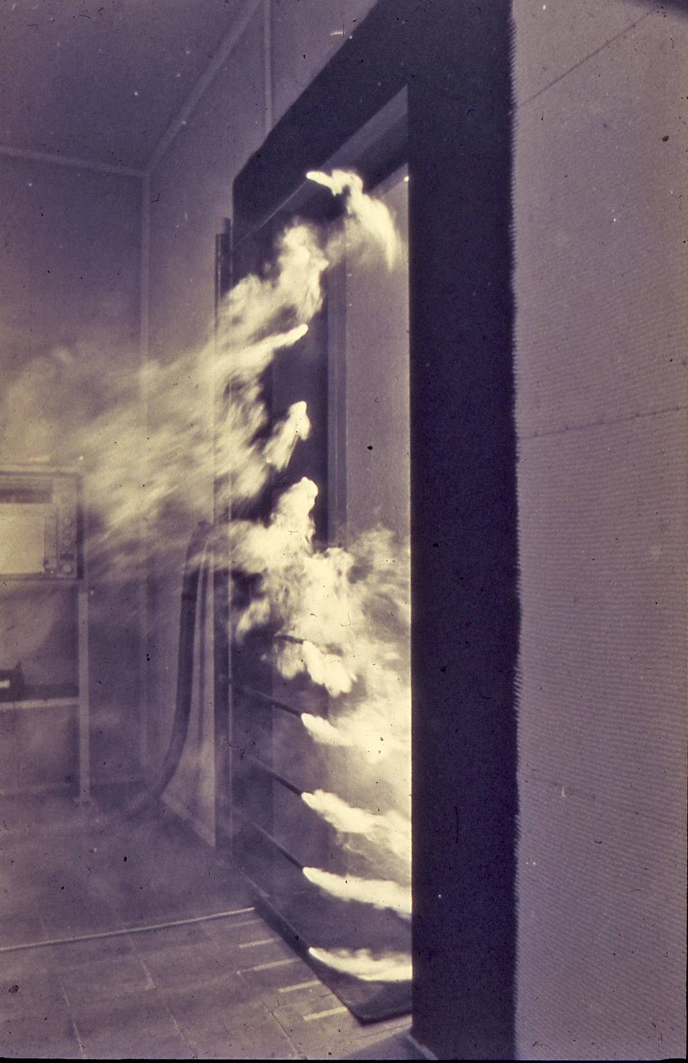
Sledy – kouř
Flow across open door due to temperature difference between rooms
https://www.vki.ac.be/

Slide 23
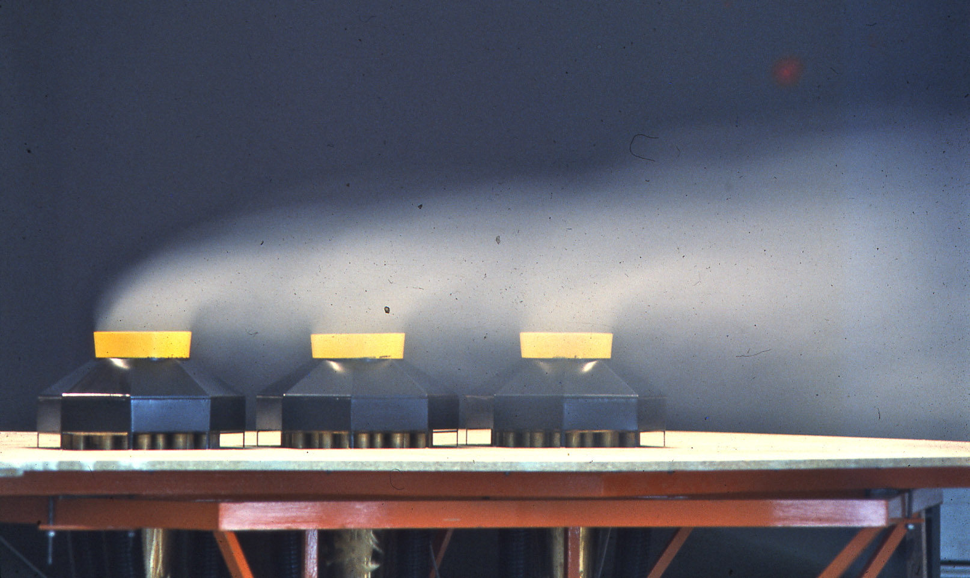
Kouřové vlečky
Forced-draft cooling tower plumes
VKI L1-A wind tunnel, 3m diam.
https://www.vki.ac.be/

Slide 24
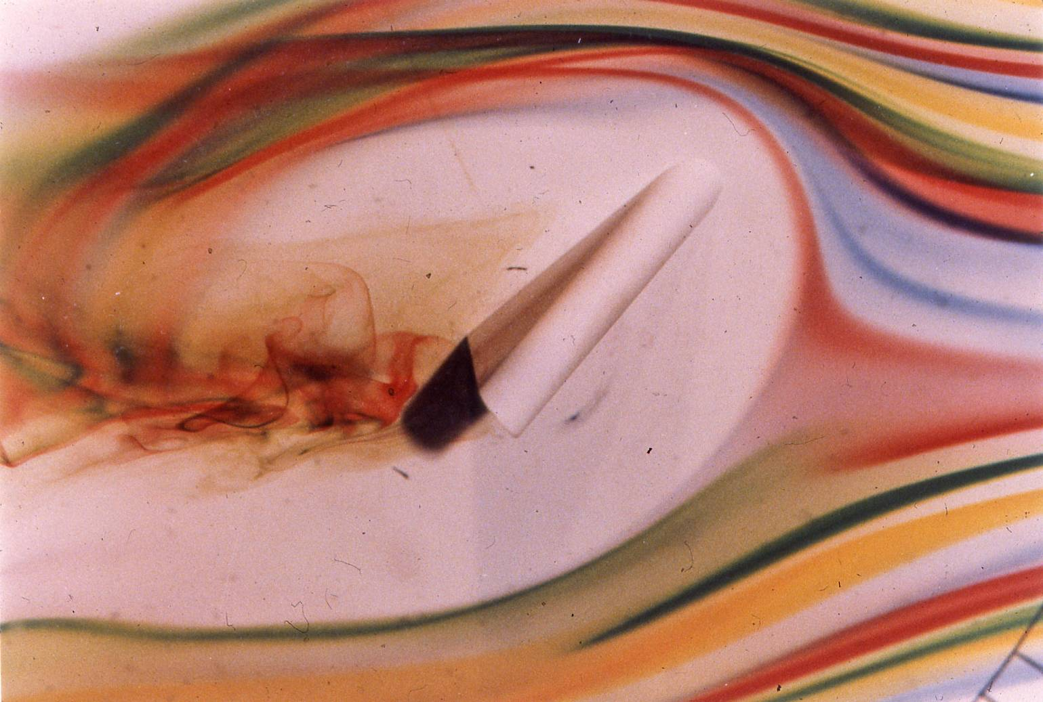
Sledy – inkoust
voda
Coloured wall streaks – Triangular fin on flat plate
VKI Water Tunnel, 12cm x 24 cm - 0,1 m/s
Ref. V. Ypersiel, S. Zemsch, M. Carbonaro VKI-U-1993-01

Slide 25
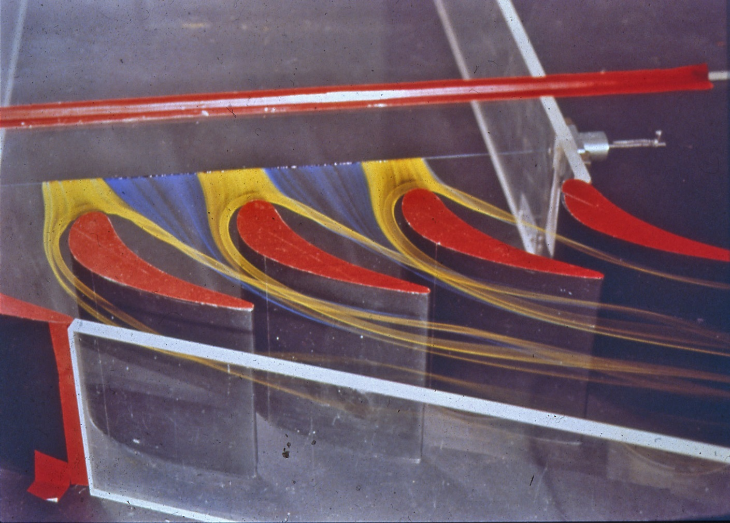
Kouřový drátek
barevný
Secondary Flows in Turbine Cascade - VKI special set-up
Ref. C. Sieverding & P. Van Den Bossche, J. Fluid Mechanics, vol 134, 1983
https://www.vki.ac.be/

Slide 26
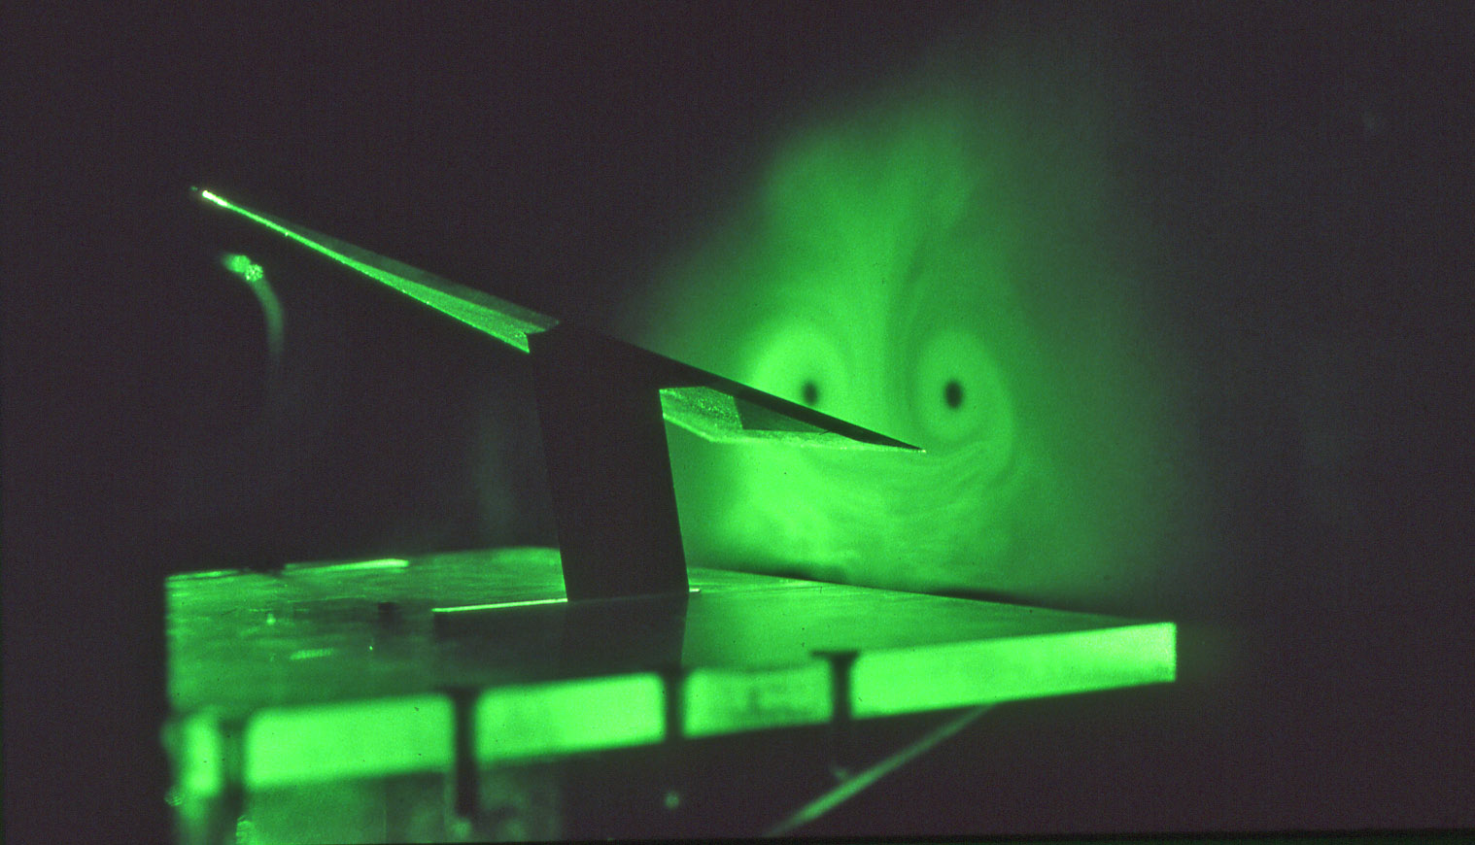
Laserová měřicí rovina
Vortical wake behind a delta wing
VKI L-7 Wind Tunnel, 16cm x 16 cm, ~20 m/s
https://www.vki.ac.be/

Slide 27
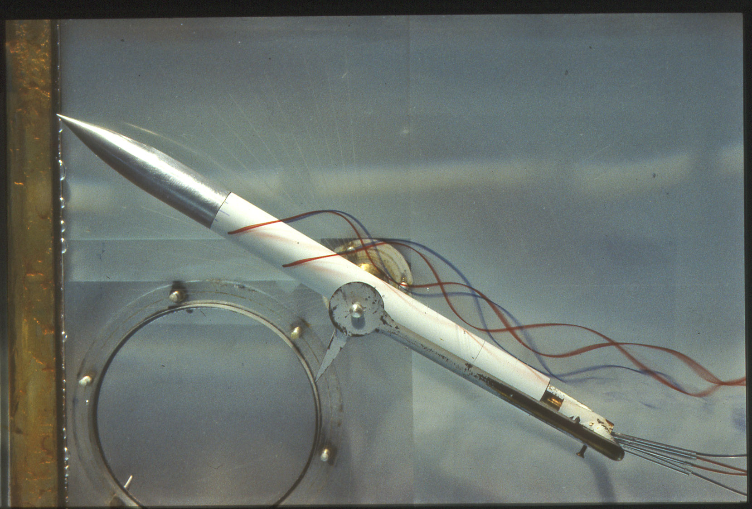
Inkoust ve vodě
Body vortices on leeward side of missile at incidence – side view
VKI Water Tunnel, 12 cm x 24 cm, ~5 cm/s
https://www.vki.ac.be/

Slide 28
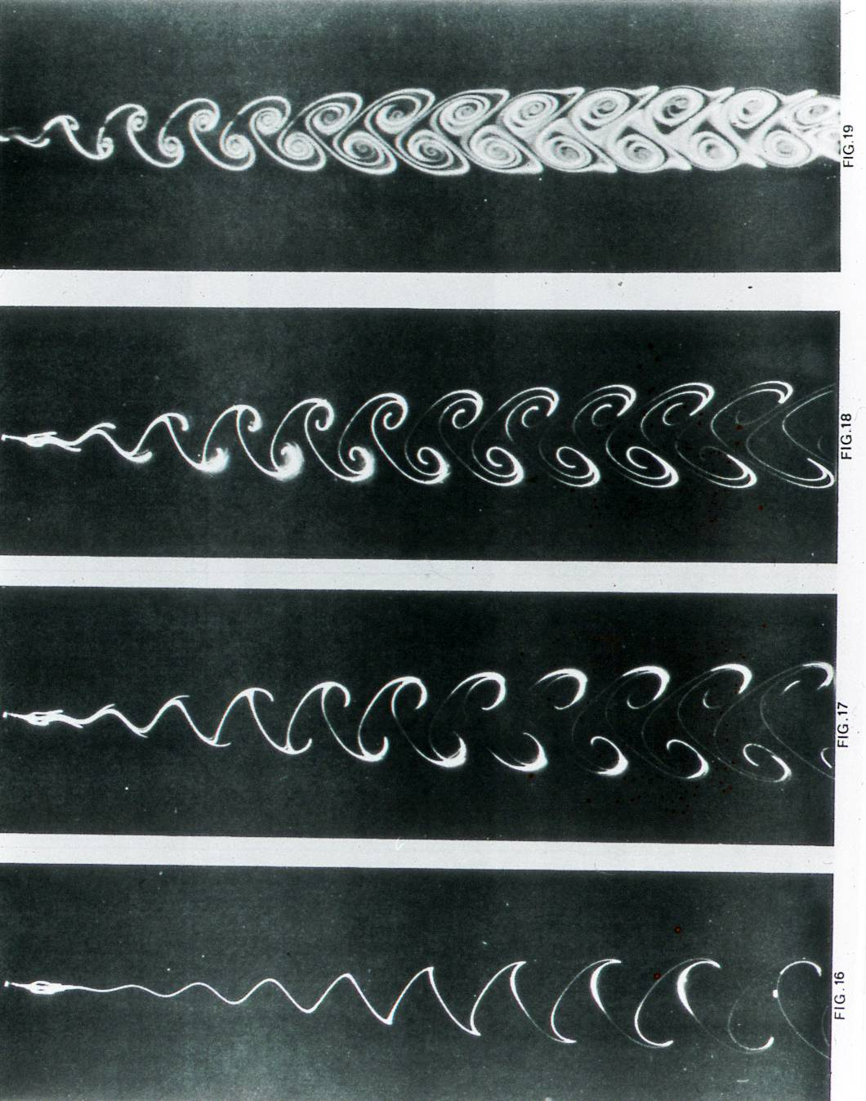
Inkoust ve vodě
VKI Water Tunnel,
12cm x 24 cm, ~5 cm/s
Fluorescent Dye Streak & Laser Sheet
https://www.vki.ac.be/

Slide 29
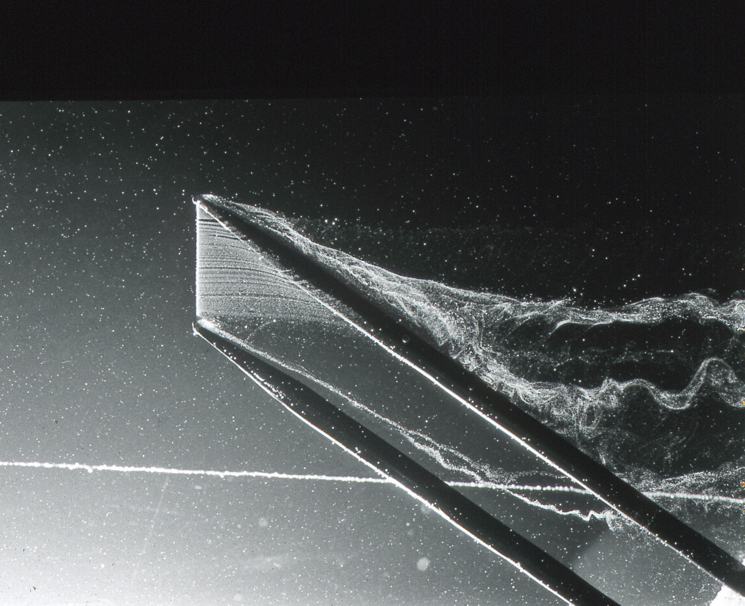
Bublinky
Vodíkové bublinky ve vodě – kontinuální
Wakes behind prongs of a scaled-up hot wire probe
VKI Water Channel, 12cm x 24 cm, 10cm/s
https://www.vki.ac.be/

Slide 30
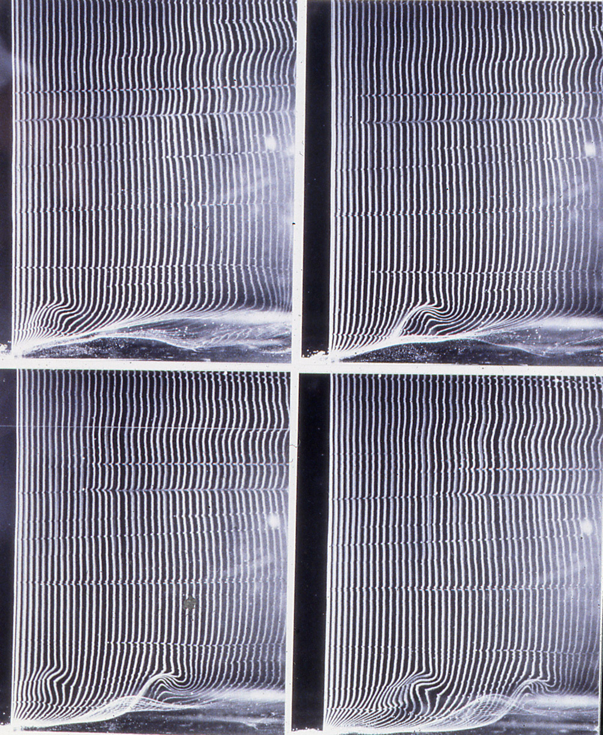
Bublinky
Vodíkové bublinky ve vodě – pulzní
Časové čáry
“Time-Lines” of periodically excited transitional boundary layer
VKI Water Tunnel, 12cm x 24 cm, ~5cm/s
Vibrating ribbon 85Hz, time-lines 30 Hz
https://www.vki.ac.be/

Slide 31
Měření hustoty

Slide 32
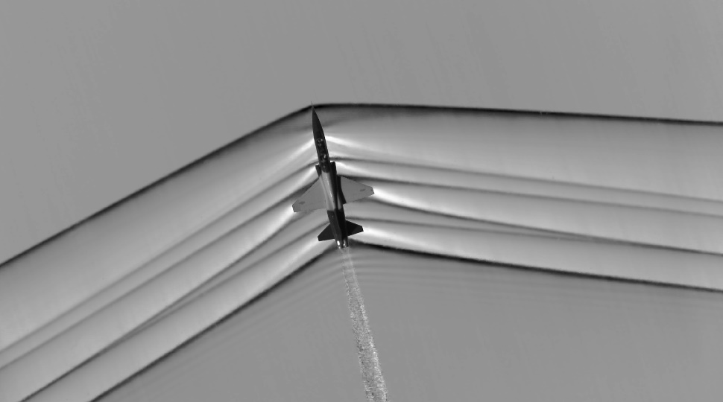
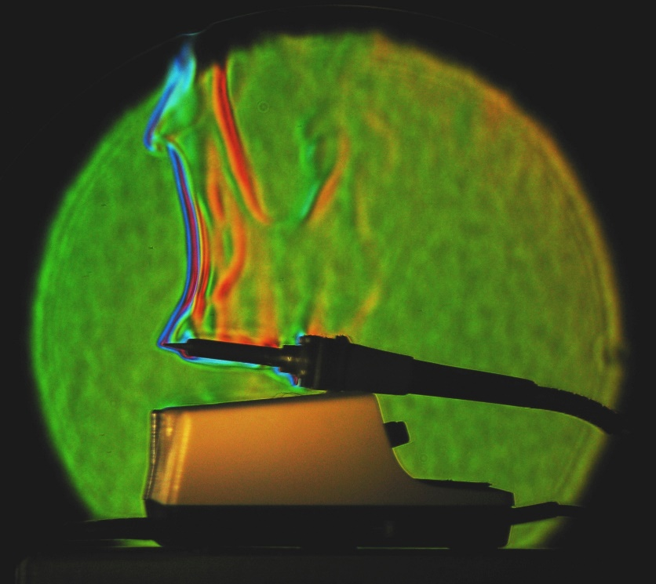
Hustota plynu
Proměnná hustota
  Vysoké rychlosti - stlačitelnost
  Teplotní pole
Optické metody
  Stínová
  Šlírová
  Interferometrická

Slide 33
Hustota plynu
Hustota plynu:
Hustota ∼ index lomu
Clausius-Mosotti:
hustota
Index lomu
Gladstoneova-Daleova konstanta
Vzduch: K = 0,226 cm³/g

Slide 34
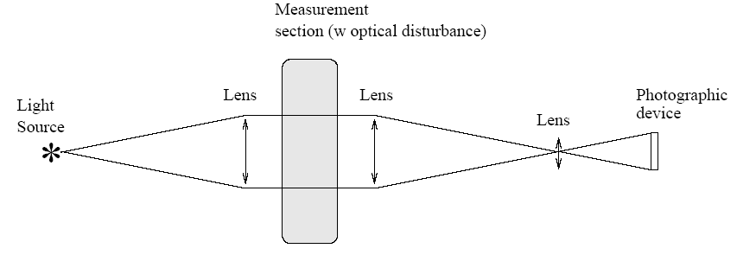
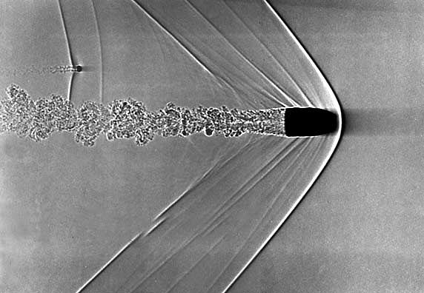
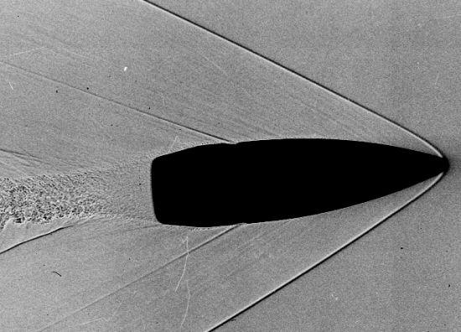
Stínová metoda
2. prostorová derivace hustoty
Dvořák 1880
https://en.wikipedia.org
http://ffden-2.phys.uaf.edu/
34

Slide 35
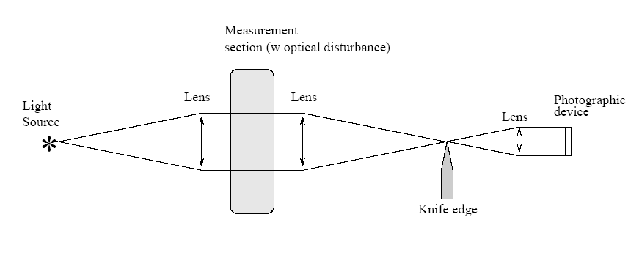
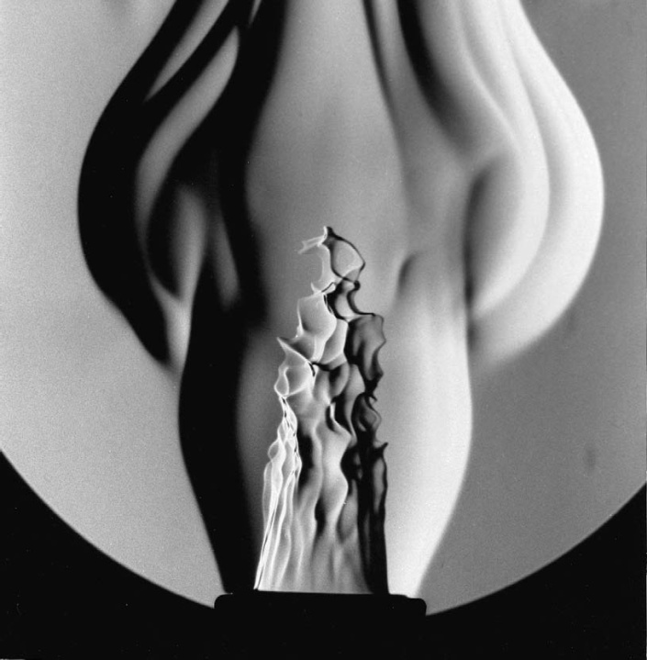
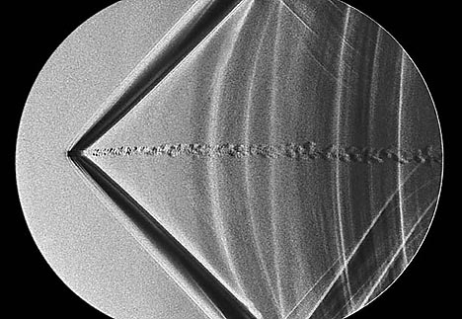
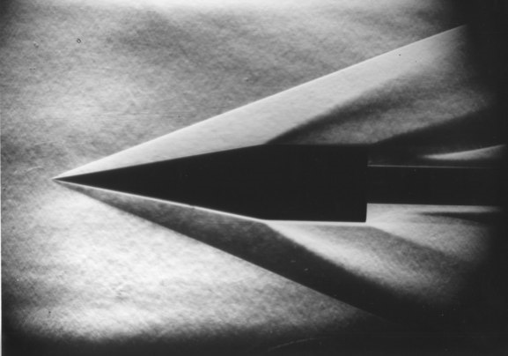
Šlírová metoda
1. prostorová derivace hustoty
Foucalt 1859, Toepler 1864
http://www.luk.staff.ugm.ac.id
35

Slide 36
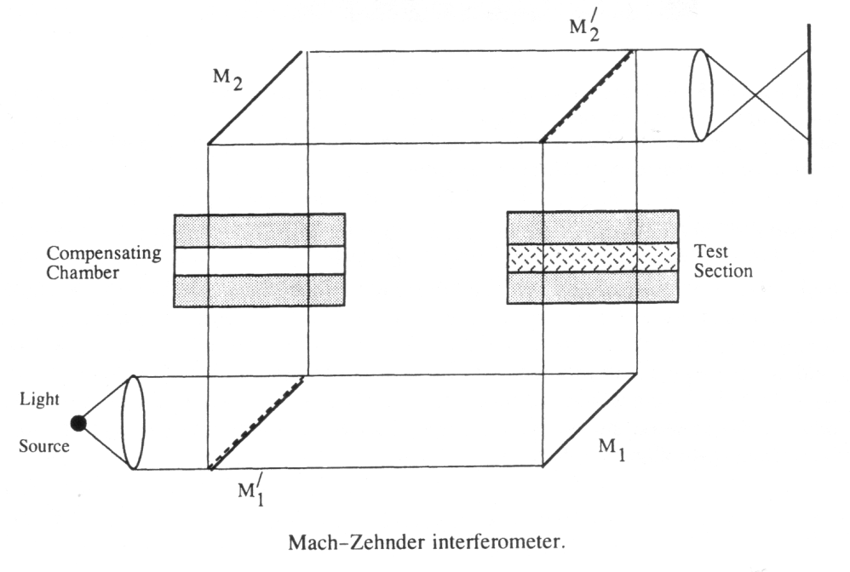
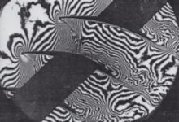
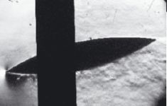
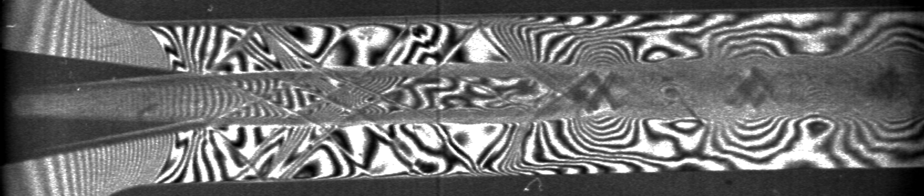

Machův-Zehnderův interferometr
Hustota
Zehnder 1891, Mach 1892
Schlieren
www.it.cas.cz
36

Slide 37
Laserové metody

Slide 38
Metody využívající laserové světelné roviny
Particle Image Velocimetry (PIV)
Laser-Induced Fluorescence (PLIF)
Laser-Induced Incancescence (LII)
Interferometic Particle Imaging (IPI)
Rayleigh Thermometry

Slide 39
Laser Induced Fluorescence
(LIF, PLIF)

Slide 40
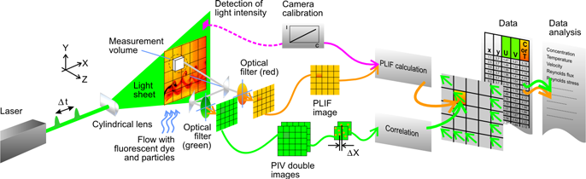
Planar Laser Induced Fluorescence
https://www.dantecdynamics.com/

Slide 41
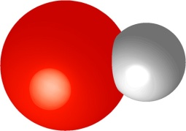
Laser-Induced Fluorescence
Vybuzená molekula
Foton
Fluorescence
Emise
Excitovaný stav
Selektivní měření složek
(OH, formaldehyd, aceton, atd.)
Základní stav
Absorbce

Slide 42
Laser-Induced Fluorescence
Laserová čára
Bandpass filtr
1,0
0,8
Absorpční
spektrum
Fluorescenční
spektrum
Normalizovaná intenzita
0,6
Detekované LIF
0,4
Residuální laserové světlo
0,2
0
200
250
300
350
400
450
500
550
600
Vlnová délka
[nm]
λ
42

Slide 43
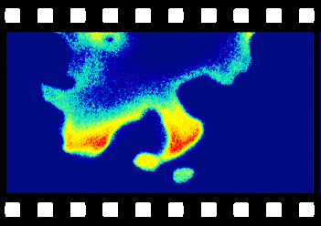
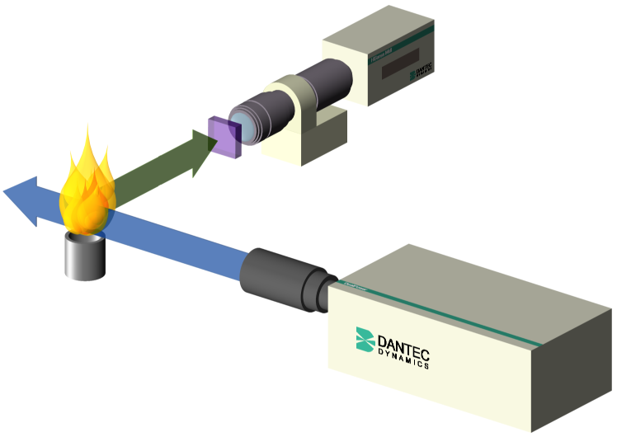
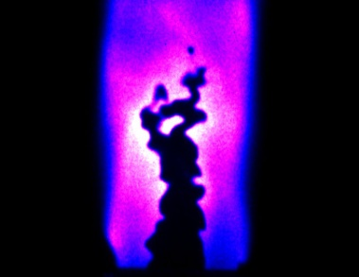
Planar Laser-Induced Fluorescence
Detektor
Plamen
Rovinná optika
https://www.dantecdynamics.com/

Slide 44
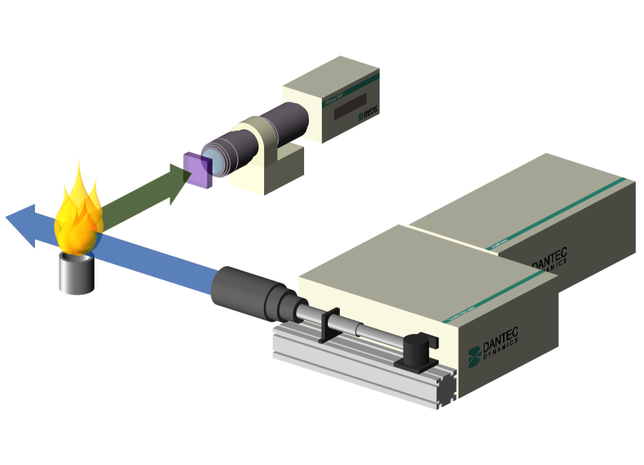
LIF systém pro spalování
Zesilovač obrazu
UV Objektiv
CCD kamera
Optickýfiltr
Nd:YAG Laser
Hořák
Rovinná optika
Dye Laser – „barevný“
https://www.dantecdynamics.com/
44

Slide 45

PLIF
okamžitý
střední
odchylka
https://www.dantecdynamics.com/
45

Slide 46

LIF při spalování
Plyn, chemická reakce
Produkce radikálů
Měří se koncentrace radikálů
  OH
  CH
  NO
  atd.
Koncentrace „velkých“ molekul
  Formaldehyd
  Aceton
  atd.

Slide 47
Laser-Induced Incancescence
(LII)

Slide 48

Laser-Induced Incancescence
Saze (částice) zahřáty laserem
Planckova radiace
LII intensity (a.u.)
Size decreases
0 100 200 300 400 500
Time (ns)

Slide 49

Měření ve spalovacím motoru

Slide 50

Kvantitativní LII
Obsah sazí v dieselovém motoru
Soot formation at different EGR rates
Soot formation at different piston bowl geometries
Soot volume fration (ppm)
Work done at Combustion Physics, Lund University, Sweden

Slide 51
Interferometic Particle Imaging (IPI)

Slide 52
IPI
Interferometrická metoda analýzy odraženého a lámajícího se paprsku z každé částice
Vyhodnocuje se velikost částic
Lze kombinovat s PIV

Slide 53



IPI princip
Zaostřený obraz
Rozostřený obraz
Focused
Defocused
Zpracovaný
Vyhodnocený
53

Slide 54
Rayleigho Termometrie

Slide 55


Rayleigho rozptyl
Rozptyl světla na částicích
  Mie rozptyl: D_{particle} >> λ
  Rayleigho rozptyl: D_{particle} < λ
Všechny molekuly přispívají k Rayleigho rozptylu – není možno měřit jednu složku odděleně.
Modré světlo je rozptylováno efektivněji než červené

Slide 56
Rayleigho termometrie
Rayleigho signál závisí na:
  Intenzitě laseru
  Velikosti oblasti
  Hustotě
Při znalosti chemického složení a tlaku je možno určit teplotu y obrazu Rayleigho rozptylu.
https://www.dantecdynamics.com/

Slide 57

Rayleigho termometrie
Parametry:
Rozptyl v rovině
Tlak
Energii laserového pulzu
https://www.dantecdynamics.com/

Slide 58

Poslední dobrá rada ...

Slide 59
Otázky pro studenty
Popište princip a interpretaci povrchových vizualizačních metod.
Popište princip a interpretaci objemových vizualizačních metod.
Uveďte a popište princip metod založených na indikaci hustoty.
Vyjmenujte metody využívající laserovou světelnou rovinu.

Slide 60
Děkuji za pozornost

